Slide 1
การตั้งค่าทางเครือข่ายและความปลอดภัยข้อมูล (Security)
การตั้งค่าเกี่ยวกับความปลอดภัย (Security)
ในการใช้งาน Moodle บริหารจัดการบทเรียน ผู้ดูแลระบบ e-Learning จำเป็นต้องศึกษาเกี่ยวกับการตั้งค่าทางเครือข่าย ในการรักษาความปลอดภัยขั้นพื้นฐาน เพื่อจะได้ทำการแก้ปัญหา ได้อย่างทันท่วงที การตั้งค่าความปลอดภัยมีขั้นตอนดังนี้
1. ทำการล็อกอินเข้าระบบในฐานะผู้ดูแลระบบ (Admin)
2. คลิกเลือกเมนู Site administration
3. คลิกเลือกที่เมนู Security ระบบจะแสดงรายการเมนูย่อย เกี่ยวกับการกำหนดค่าความปลอดภัย
4. ดูที่ในเมนู Security มีรายการเมนูย่อยต่างๆ ดังนี้
รายการ | รายละเอียด
IP blocker | หมายเลขไอพีแอดเดรสที่ไม่อนุญาตให้เข้าใช้งาน
Site security settings | กำหนดข้อตกลงในการใช้งานเว็บไซต์
HTTP security | กำหนดความปลอดภัยของโปรโตคอล HTTP
Notifications | กำหนดค่าการแจ้งเตือน
3

Slide 2
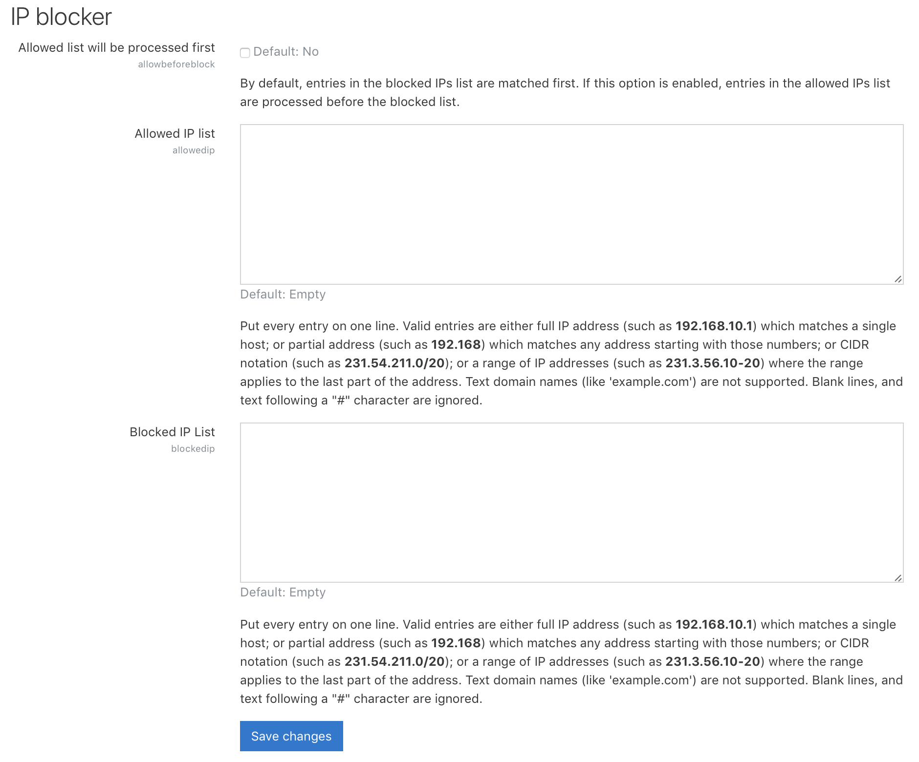
การตั้งค่าให้เครือข่ายบางส่วนใช้งานระบบ
1. ทำการล็อกอินเข้าระบบในฐานะผู้ดูแลระบบ (Admin)
2. คลิกเลือกเมนู Site administration
3. คลิกเลือกที่เมนู Security > IP blocker
4. ระบบแสดงหน้าต่าง IP blocker
4

Slide 3
การตั้งค่าให้เครือข่ายบางส่วนใช้งานระบบ (ต่อ)
5. รายการเมนูภายใน IP blocker
รายการ | คำอธิบาย
Allowed list will be processed first | ต้องการเปิดใช้งานระบบควบคุมหมายเลขไอพีแอดเดรสหรือไม่ ค่าปกติระบบตั้งค่าเป็น No
Allowed IP list | หมายเลขไอพีแอดเดรส เครื่องของพนักงานที่อนุญาตให้ใช้งานระบบ สามารถกำหนดเป็นหมายเลข IP เดียวหรือ กำหนดเป็นช่วง หรือกำหนดเป็นคลาส IP
Blocked IP List | หมายเลขไอพีแอดเดรส เครื่องของพนักงานที่ไม่อนุญาตให้ใช้งานระบบ สามารถกำหนดเป็นหมายเลข IP เดียว หรือกำหนดเป็นช่วง หรือกำหนดเป็นคลาส IP
6. กรณีเครื่องที่ไม่อนุญาตให้เข้าใช้งานเข้าระบบ จะมีข้อความแจ้งว่า This site is not available currently

Slide 4
การตั้งค่าให้เครือข่ายบางส่วนใช้งานระบบ (ต่อ)
ตัวอย่างการกำหนด Allowed IP list
IP Address | คำอธิบาย
192.168.1. | อนุญาตให้เครื่องคอมพิวเตอร์ที่มีหมายเลขไอพีแอดเดรสขึ้นต้นด้วย 192.168.1. เข้าใช้งาน
192.168.1.10 | อนุญาตให้เครื่องคอมพิวเตอร์ที่มีหมายเลขไอพีแอดเดรส 192.168.1.10 เท่านั้นเข้าใช้งาน
192.168.1.10 192.168.1.11 192.168.1.22 10.10.10.20 10.10.10.21 | อนุญาตให้เครื่องคอมพิวเตอร์ที่มีหมายเลขไอพีแอดเดรส 192.168.1.10 192.168.1.11 192.168.1.22 10.10.10.20 10.10.10.21 เท่านั้นเข้าใช้งาน
192.168.1.10-20 | อนุญาตให้เครื่องคอมพิวเตอร์ที่มีหมายเลขไอพีแอดเดรสตั้งแต่ 192.168.1.10 ถึง. 192.168.1.20
192.168.1.0/24 10.10.10.0/24 | อนุญาตให้เครื่องคอมพิวเตอร์ที่มีหมายเลขไอพีแอดเดรสทั้งคลาสเข้าใช้งาน 192.168.1 ถึง 192.168.1.245 10.10.10.1 ถึง 10.10.10.245

Slide 5
การตั้งค่าให้เครือข่ายบางส่วนใช้งานระบบ (ต่อ)
ตัวอย่างการกำหนด Blocked IP list
IP Address | คำอธิบาย
192.168.1. | ไม่อนุญาตให้เครื่องคอมพิวเตอร์ที่มีหมายเลขไอพีแอดเดรสขึ้นต้นด้วย 192.168.1. เข้าใช้งาน
192.168.1.10 | ไม่อนุญาตให้เครื่องคอมพิวเตอร์ที่มีหมายเลขไอพีแอดเดรส 192.168.1.10 เท่านั้นเข้าใช้งาน
192.168.1.10 192.168.1.11 192.168.1.22 10.10.10.20 10.10.10.21 | ไม่อนุญาตให้เครื่องคอมพิวเตอร์ที่มีหมายเลขไอพีแอดเดรส 192.168.1.10 192.168.1.11 192.168.1.22 10.10.10.20 10.10.10.21 เท่านั้นเข้าใช้งาน
192.168.1.10-20 | ไม่อนุญาตให้เครื่องคอมพิวเตอร์ที่มีหมายเลขไอพีแอดเดรสตั้งแต่ 192.168.1.10 ถึง. 192.168.1.20
192.168.1.0/24 | ไม่อนุญาตให้เครื่องคอมพิวเตอร์ที่มีหมายเลขไอพีแอดเดรสทั้งคลาสเข้าใช้งาน 192.168.1 ถึง 192.168.1.245

Slide 6
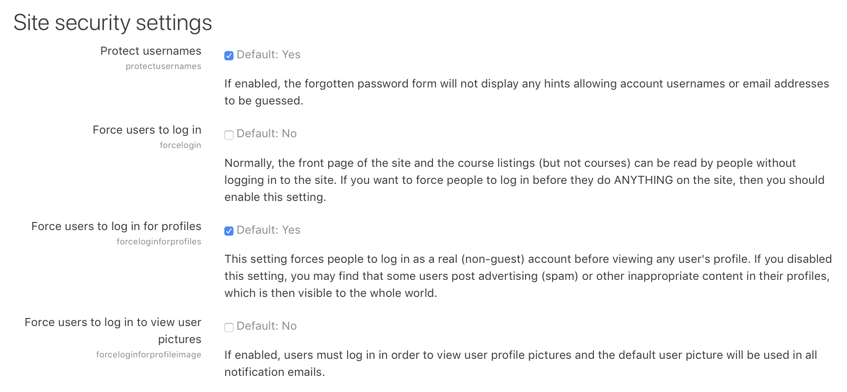
การกำหนดนโยบายการใช้งานเว็บไซต์ (Site security settings)
3
1. ทำการล็อกอินเข้าระบบในฐานะผู้ดูแลระบบ (Admin)
2. คลิกเลือกเมนู Site administration
3. คลิกเลือกที่เมนู Site security settings เพื่อกำหนดข้อตกลงการใช้งานเว็บไซต์ โดยกำหนดค่าตามรายละเอียดดังนี้
รายการ | คำอธิบาย | ค่าที่ควรกำหนดพื้นฐาน
Protect usernames | การป้องกันชื่อผู้ใช้ | [ / ] คลิกเลือก
Force users to log in | บังคับให้ผู้ใช้ล็อกอินเข้าระบบก่อนเรียนรู้ | [ ] ไม่ต้องเลือก
Force users to log in for profiles | บังคับให้ผู้ใช้ล็อกอินเข้าระบบก่อนการดูข้อมูลส่วนตัว | [ / ] คลิกเลือก
Force users to log in to view user pictures | บังคับให้ผู้ใช้ล็อกอินเข้าระบบก่อนการดูรูปภาพ | [ / ] คลิกเลือก
Open to Google | เปิดใช้เว็บ Google เข้ามาเก็บบันทึกข้อมูล | [ ] ไม่ต้องเลือก
Allow indexing by search engines | อนุญาตให้เครื่องมือค้นหาจัดทำดัชนีไซต์ทุกที่หรือไม่ | ค่าปกติ (ทุกที่ยกเว้นหน้าเข้าสู่ระบบและหน้าลงทะเบียน)

Slide 7
การกำหนดนโยบายการใช้งานเว็บไซต์ (Site security settings) (ต่อ)
รายการ | คำอธิบาย | ค่าที่ควรกำหนดพื้นฐาน
Profile visible roles | บทบาทของสมาชิกที่แสดง | [ / ] Teacher [ / ] Non-editing teacher [ / ] Teacher
Maximum uploaded file size | ขนาดไฟล์สูงสุดที่สามารถอัพโหลดได้ | กำหนดเป็น Server Limit (ตามค่าที่ตั้งไว้ในเชริร์ฟเวอร์ ในไฟล์ php.ini ส่วนของ post_max_size และ upload_max_filesize)
User quota | กำหนดขนาดพื้นที่ให้สมาชิก | 104857600 104857600 bytes = 100MB
Allow EMBED and OBJECT tags | เปิดใช้งานการแทรกไฟล์เสียง, วิดีโอในเว็ป | [ / ] คลิกเลือก
Enable trusted content | เปิดใช้งานเนื้อหาที่เชื่อถือได้ | [ ] ไม่ต้องเลือก
Maximum time to edit posts | เวลาสูงสุดที่จะให้สมาชิกแก้ไขข้อความที่โพสต์ | ตั้งเป็น 30 นาที
Allow extended characters in usernames | อนุญาตให้ใช้อักขระพิเศษในการตั้งชื่อเรียกได้ | [ ] ไม่ต้องเลือก
Keep tag name casing | การแสดงรายละเอียดแท็ก | [ / ] คลิกเลือก
Profiles for enrolled users only | กำหนดประวัติของสมาชิกทุกคน | [ / ] คลิกเลือก
Cron execution via command line only | ตั้งค่าเวลาการทำงาน | [ ] ไม่ต้องเลือก
Cron password for remote access | กำหนดรหัสผ่าน ก่อนการตั้งค่าเวลาการทำงาน | [ ] ไม่ต้องเลือก

Slide 8
การกำหนดนโยบายการใช้งานเว็บไซต์ (Site security settings) (ต่อ)
รายการ | คำอธิบาย | ค่าที่ควรกำหนดพื้นฐาน
Allow 'Run now' for scheduled tasks | อนุญาตให้ 'เรียกใช้ทันที' สำหรับภารกิจที่กำหนดเวลาไว้ | [ / ] คลิกเลือก
Account lockout threshold | กำหนดจำนวนครั้งในการล็อกอินเข้าระบบก่อนจะล็อกระบบ | ตอบ No
Account lockout observation window | กำหนดเวลาในการ log out หากไม่ได้ใช้งานนานกี่นาที | ตั้งเป็น 30 นาที
Account lockout duration | กำหนดช่วงเวลาที่ใช้งานในระบบ | ตั้งเป็น 30 นาที
Password policy | ตกลงการกำหนดรหัสผ่าน | [ ] ไม่ต้องเลือก
Password length | กำหนดความยาวรหัสผ่าน | กำหนดเป็น 8 หรือตามนโยบายฝ่ายสารสนเทศ
Digits | รหัสผ่านต้องมีตัวเลขอย่างน้อยกี่ตัว | กำหนดเป็น 1
Lowercase letters | รหัสผ่านต้องมีตัวอักษรพิมพ์เล็กอย่างน้อยกี่ตัว | กำหนดเป็น 1
Uppercase letters | รหัสผ่านต้องมีตัวอักษรพิมพ์ใหญ่อย่างน้อยกี่ตัว | กำหนดเป็น 1
Non-alphanumeric characters | รหัสผ่านต้องมีตัวอักขระพิเศษอย่างน้อยกี่ตัว | กำหนดเป็น 1
Consecutive identical characters | การกำหนดรหัสผ่านห้ามมีอักษรซำ้กันกี่ตัว | กำหนดเป็น 0
Password rotation limit | กำหนดจำนวนครั้งให้ผู้ใช้เปลี่ยนพาสเวิร์ด | [ ] ไม่ต้องเลือก
Maximum time to validate password reset request | เวลาสูงสุดในการตรวจสอบการรีเซ็ทรหัสผ่าน | ตั้งเป็น 30 นาที

Slide 9
การกำหนดนโยบายการใช้งานเว็บไซต์ (Site security settings) (ต่อ)
รายการ | คำอธิบาย | ค่าที่ควรกำหนดพื้นฐาน
Account lockout duration | กำหนดช่วงเวลาที่ใช้งานระบบ | ตั้งเป็น 30 นาที
Log out after password change | ออกจากระบบหลังจากเปลี่ยนรหัสผ่าน | [ ] ไม่ต้องเลือก
Remove web service access tokens after password change | ลบโทเค็นการเข้าถึงบริการเว็บหลังจากเปลี่ยนรหัสผ่าน | [ / ] คลิกเลือก
User created token duration | ระยะเวลาที่โทเค็นบริการเว็บที่สร้างโดยผู้ใช้ | ค่าปกติ 12 สัปดาห์
Group enrolment key policy | ตรวจสอบกลุ่ม นโยบายการตั้งรหัสผ่าน | ตอบ Yes
Disable user profile images | ปิดการใช้งานรูปภาพประจำตัว | [ ] ไม่ต้องเลือก
Email change confirmation | ยืนยันข้อมูลทางอีเมลทุกครั้งเมื่อมีการเปลี่ยนอีเมลใหม่ | [ / ] คลิกเลือก
Remember username | ต้องการให้ระบบจดจำชื่อผู้ใช้หลังล็อกอินหรือไม่ | เลือก optional
Strict validation of required fields | กำหนดการตรวจสอบฟิลด์ของสมาชิกเข้มงวดหรือไม่ | ตอบ No ไม่ต้องเลือก
4. กำหนดนโยบายการใช้งานเว็บไซต์ e-Learning ของหน่วยงานตามต้องการ เสร็จแล้วคลิกที่ปุ่ม Save changes

Slide 10
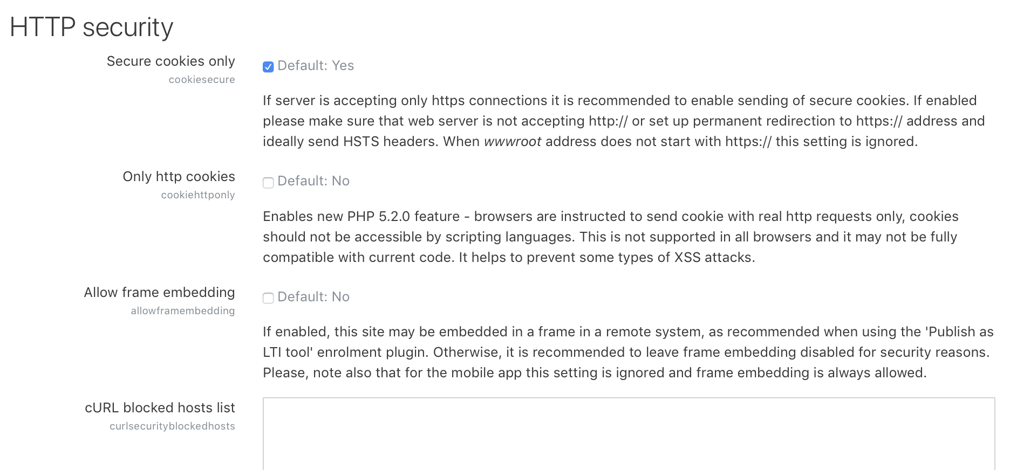
การกำหนดความปลอดภัยของโปรโตคอล (HTTP Security)
5. คลิกที่เมนู HTTP Security โดยกำหนด ความปลอดภัยของโปรโตคอล HTTP โดยกำหนดตามหาตามรายละเอียดดังนี้
รายการ | คำอธิบาย | ค่าที่ควรกำหนดพื้นฐาน
Secure cookies only | เก็บข้อมูลไว้ในคุ๊กกี้ | ตอบ Yes
Only http cookies | เปิดใช้คุ๊กกี้ผ่านโปรโตคอล http | ตอบ No
Allow frame embedding | อนุญาตให้ฝังเว็บอื่นใน e-Learning หรือไม่ | ตอบ No
cURL blocked hosts list | ใส่แต่ละรายการในบรรทัดใหม่ รายการที่ถูกต้องเป็นที่อยู่ IPv4 หรือ IPv6 แบบเต็ม | ค่าปกติ ว่าง
cURL allowed ports list | รายการหมายเลขพอร์ตที่ cURL สามารถเชื่อมต่อได้ | ค่าปกติ ว่าง

Slide 11
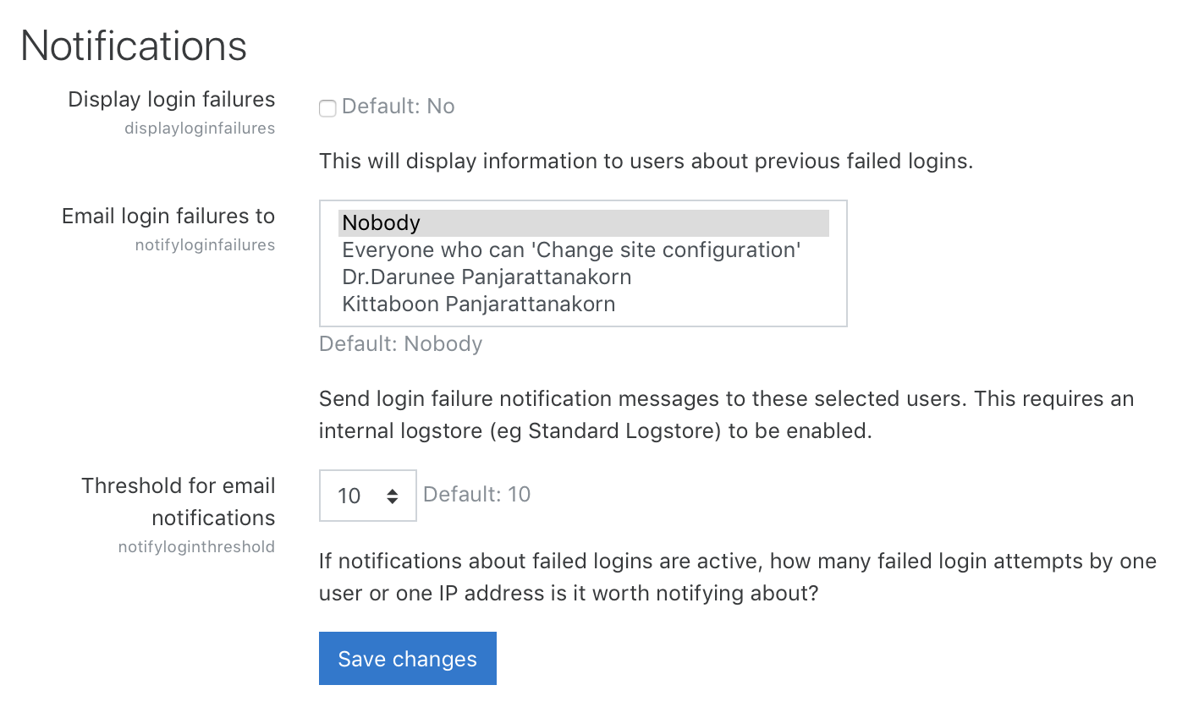
การกำหนดความปลอดภัยของโปรโตคอล (HTTP Security)
6. คลิกที่เมนู Notifications เพื่อกำหนดค่าการแจ้งเตือนโดยกำหนดตามค่า ตามรายละเอียดดังนี้
รายการ | คำอธิบาย | ค่าที่ควรกำหนดพื้นฐาน
Display login failures | ต้องการแจ้งเตือนการเข้าระบบล้มเหลวที่ใคร | [ ] ไม่ต้องเลือก
Email login failures to | ต้องการแจ้งเตือนการเข้าระบบล้มเหลวถึงใคร | กำหนดเป็น Nobody
Threshold for email notifications | กำหนดจำนวนอีเมลแจ้งเตือนสูงสุด | กำหนดเป็น 10

Slide 12
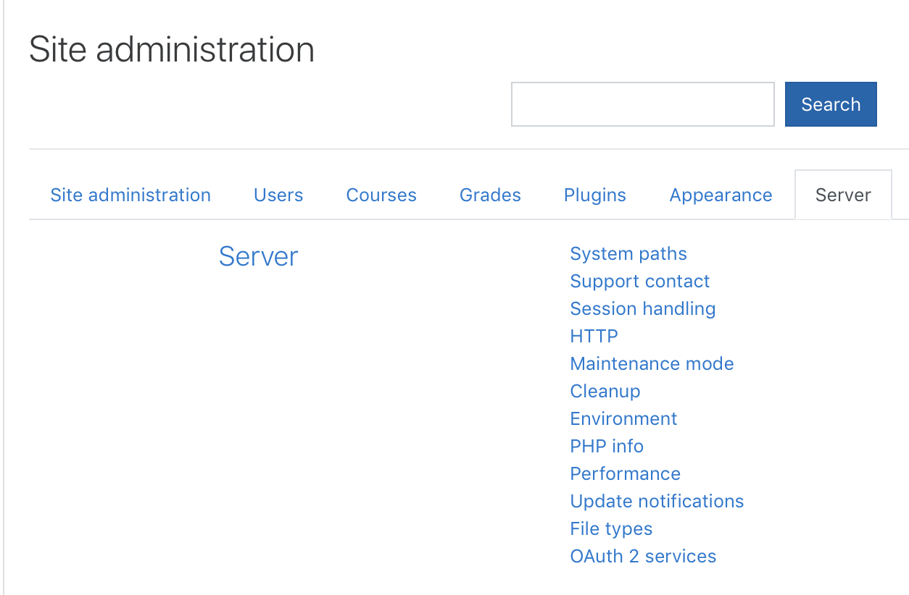
การตั้งค่าด้านเซิร์ฟเวอร์ (Server)
1. ทำการล็อกอินเข้าระบบในฐานะผู้ดูแลระบบ (Admin)
2. คลิกเลือกเมนู Site administration
3. คลิกเลือกที่เมนู Server เพื่อทำการตั้งค่าเซิร์ฟเวอร์
4. โดยในเมนู Server มีรายการเมนูย่อยต่างๆ ดังนี้
รายการ | คำอธิบาย
System paths | กำหนดพาสของระบบ
Support contact | กำหนดรายละเอียดอีเมล
Session handling | กำหนดช่วงเวลาการใช้งาน
HTTP | กำหนดการตั้งค่าเกี่ยวกับ HTTP
Maintenance mode | กำหนดค่าโหมดบำรุงรักษาระบบ
Cleanup | กำหนดค่าโหมดการทำความสะอาดระบบ
Environment | รายงานสภาพแวดล้อมของ Server ว่าเหมาะสมกับการใช้งาน Moodle เวอร์ชั่นปัจจุบันหรือไม่
PHP info | แสดงให้เห็นภาษา PHP
Performance | กำหนดรายละเอียดการเพิ่มประสิทธิภาพการทำงานของระบบ
Update notifications | ตั้งค่าเกี่ยวกับการแจ้งเตือนการอัปเดทระบบ
File types | กำหนดประเภทไฟล์
OAuth 2 services | กำหนดมาตรฐาน OAuth2 ยืนยันตัวตน และจัดการสิทธิ์การเข้าใช้งานระบบต่าง ๆ
3

Slide 13
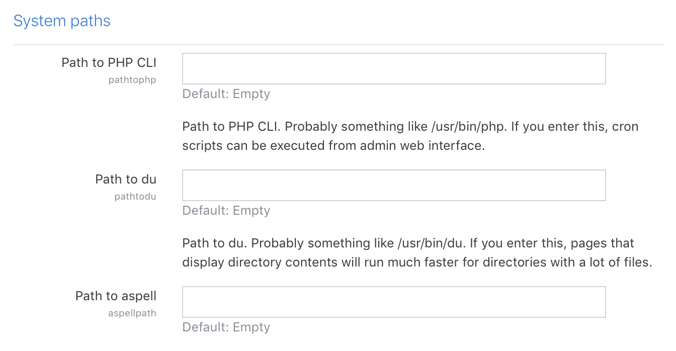
การตั้งค่า (System paths)
5
5. คลิกที่เมนู System paths เพื่อกำหนดพาทการใช้งานของระบบ โดยกำหนดตามค่าตามรายละเอียดดังนี้
รายการ | คำอธิบาย | ค่าที่ควรกำหนดพื้นฐาน
Path to PHP CLI | พาทของดียู | ไม่ต้องกำหนด
Path to du | พาทของดียู | ไม่ต้องกำหนด
Path to aspell | พาทของการตรวจสอบคำผิด | ไม่ต้องกำหนด
Path to dot | พาทของ การกำหนดค่าไฟล์ DOT | ไม่ต้องกำหนด
Path to ghostscript | พาทของ Ghostscript | ไม่ต้องกำหนด
Path to Python | พาทของ Python | ไม่ต้องกำหนด

Slide 14
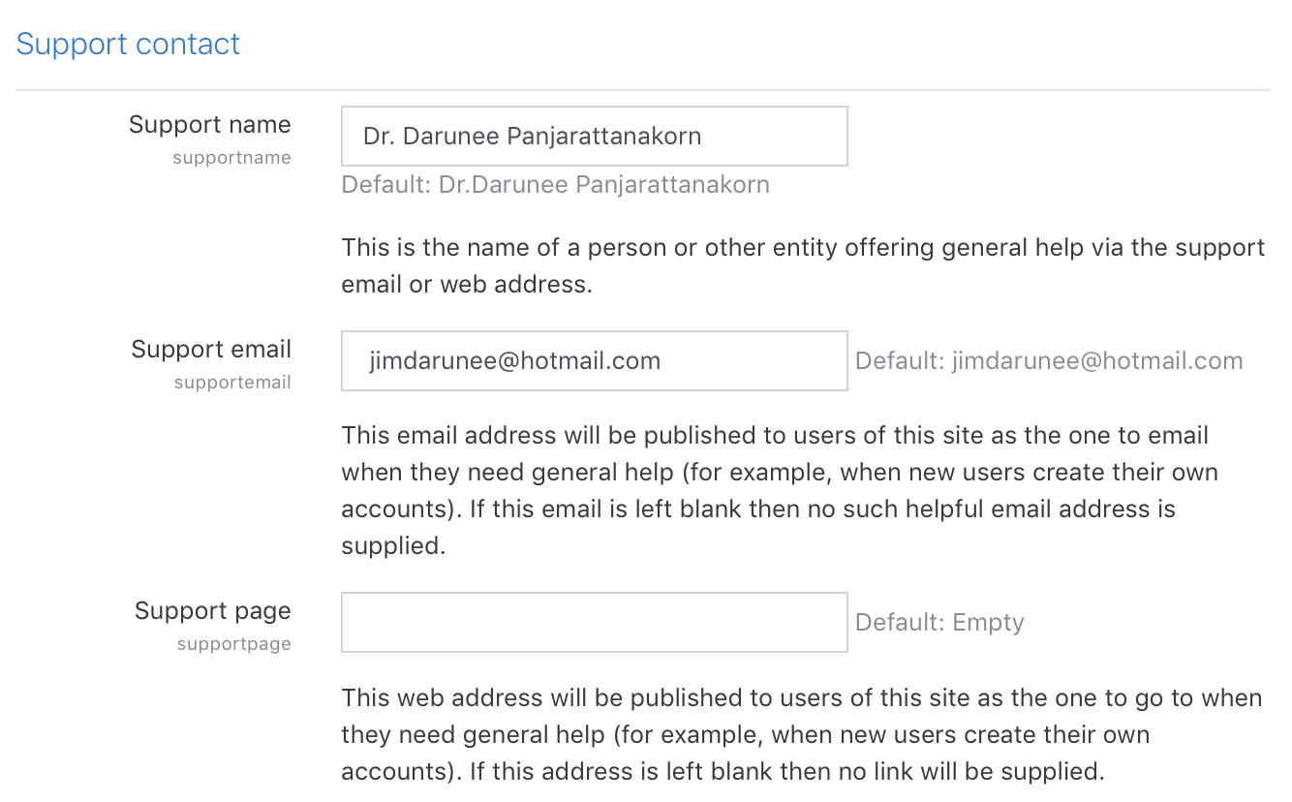
การตั้งค่า (Support contact)
6
6. คลิกที่เมนู Support contact เพื่อกำหนดรายละเอียดอีเมล Admin ในการสนับสนุนทางเทคนิค โดยกำหนดตามค่าตามรายละเอียดดังนี้
รายการ | คำอธิบาย | ค่าที่ควรกำหนดพื้นฐาน
Support name | ชื่อผู้ดูแลศูนย์ e-Learning | เช่น Admin สามารถตั้งเป็นภาษาไทยได้
Support email | กำหนดอีเมลผู้ดูแลศูนย์ e-Learning | เช่น jimdarunee@hotmail.com
Support page | กำหนดหน้าเพจเพิ่มเติมเพื่อแจ้งข้อมูลให้สมาชิก | ไม่ต้องกำหนด

Slide 15
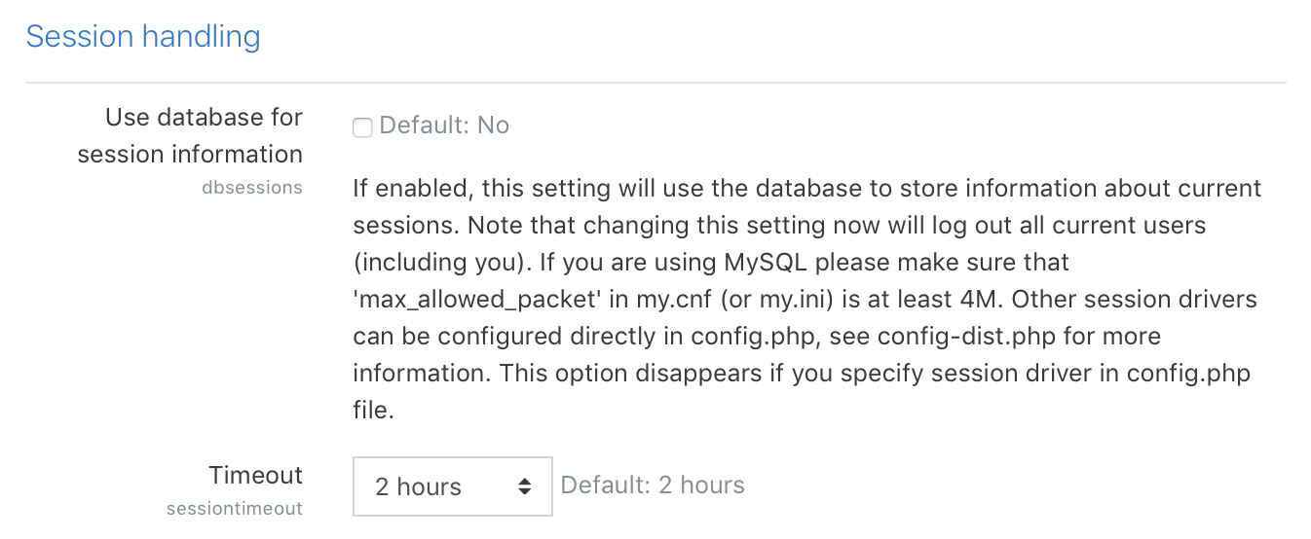
การตั้งค่า (Session handling)
7
7. คลิกที่เมนู Session handling เพื่อกำหนดช่วงเวลาการใช้งาน โดยกำหนดตามค่าตามรายละเอียดดังนี้
รายการ | คำอธิบาย | ค่าที่ควรกำหนดพื้นฐาน
Use database for session information | ใช้ฐานข้อมูลในการเก็บเซสซั่นผู้ใช้งาน | [ ] ไม่ต้องเลือก
Timeout | กำหนดช่วงเวลาการใช้งานระบบ กรณีสมาชิกไม่มีการใช้งานใดๆ | กำหนดเป็น 2 ชั่วโมง
Cookie prefix | กำหนดคำนำหน้าไฟล์คุกกี้ | ไม่ต้องระบุ
Cookie path | กำหนดพาทของคุกกี้ | กำหนดเป็นเครื่องหมายสแลช /
Cookie domain | กำหนดโดเมนที่นำไฟล์คุกกี้มาใช้งาน | ไม่ต้องระบุ

Slide 16
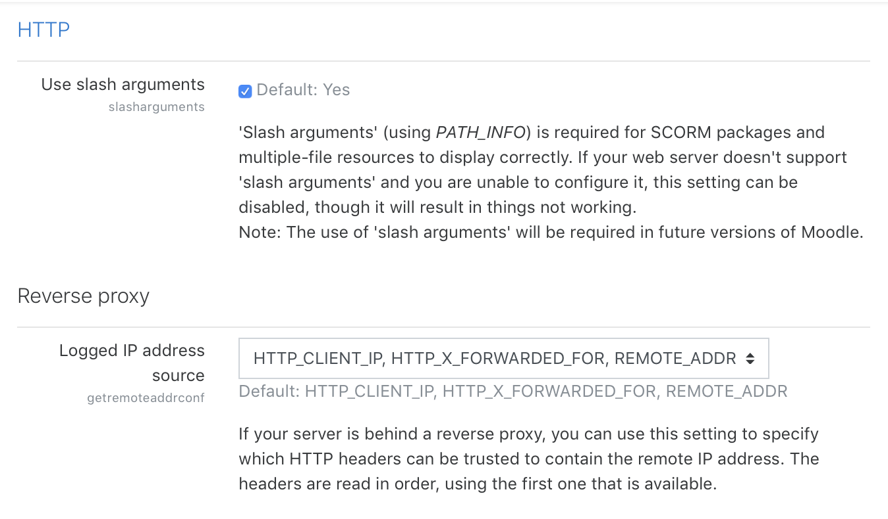
การตั้งค่า (HTTP)
8
8. คลิกที่เมนู HTTP เพื่อกำหนดการตั้งค่าเกี่ยวกับ HTTP โดยกำหนดตามค่า ตามรายละเอียดดังนี้
รายการ | คำอธิบาย | ค่าที่ควรกำหนดพื้นฐาน
Use slash arguments | เปิดใช้ slash arguments สำหรับไฟล์ภาพและไฟล์อื่นๆ | เลือก [ / ]
Logged IP address source | กำหนดค่าในกรณีใช้รีเวร์ดพร็อกซี่ | เลื่อก HTTP_CLIENT_IP, HTTP_X_FORWARDED_FOR, REMOTE_ADDR
Proxy host | ชื่อเครื่องพร็อกซี่ของหน่วยงาน | ไม่ต้องกำหนด
Proxy port | หมายเลขพอร์ตของพร็อกซี่ในหน่วยงาน | ไม่ต้องกำหนด
Proxy type | ชนิดของพร็อกซี่ | กำหนดเป็น HTTP
Proxy username | ชื่อเรียกเข้าใช้งานพร็อกซี่ | ไม่ต้องกำหนด
Proxy password | พาสเวิร์ดเข้าใช้งานพร็อกซี่ | ไม่ต้องกำหนด
Proxy bypass hosts | IP หรือโฮสต์เนมที่ได้ต้องเก็บเข้าพร็อกซี่ | Localhost, 127.0.0.1
Notes:
Proxy คือเครื่องแม่ข่าย ที่ทำหน้าที่เก็บบันทึกข้อมูล การใช้งานอินเทอร์เน็ตของผู้ใช้งาน เพื่อเพิ่มความสะดวกในการใช้งานเว็บไซต์

Slide 17
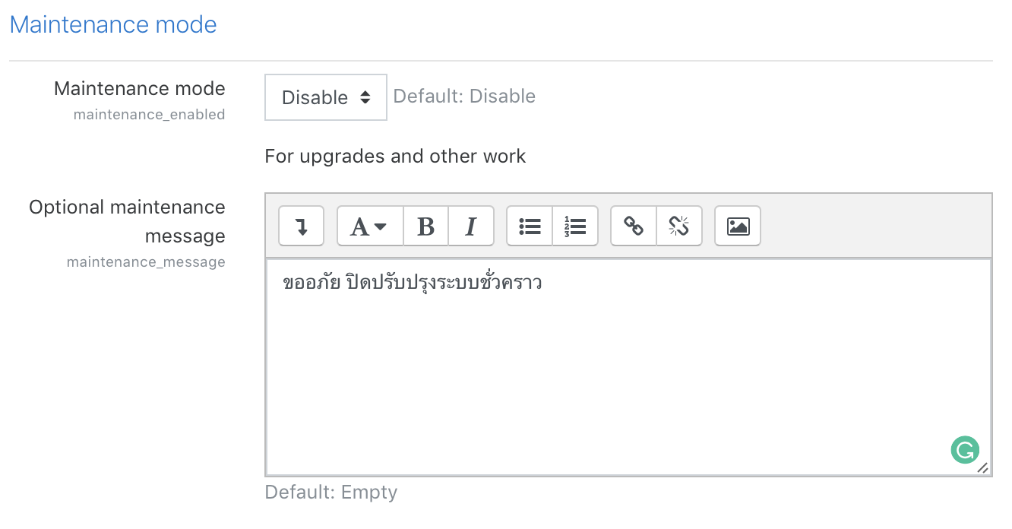
การตั้งค่า (Maintenance mode)
9. คลิกที่เมนู Maintenance mode เพื่อกำหนดค่าโหมดบำรุงรักษาระบบ โดยกำหนดข้อความสำหรับแจ้งให้สมาชิกทราบ เช่น ปิดประตูระบบชั่วคราว ในที่นี้ไม่ต้องเปิดใช้งาน โดยกำหนดตามค่า ตามรายละเอียดดังนี้
9
Notes:
Proxy คือเครื่องแม่ข่าย ที่ทำหน้าที่เก็บบันทึกข้อมูล การใช้งานอินเทอร์เน็ตของผู้ใช้งาน เพื่อเพิ่มความสะดวกในการใช้งานเว็บไซต์

Slide 18
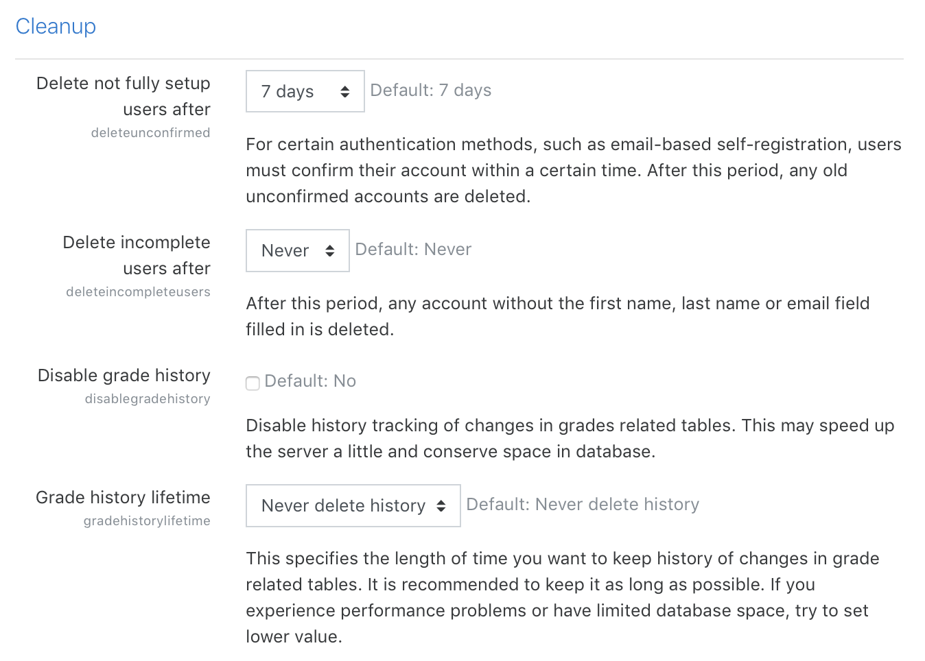
การตั้งค่า (Cleanup)
10
10. คลิกที่เมนู Cleanup เพื่อกำหนดค่าโหมดการทำความสะอาดระบบ โดยกำหนดตามค่า ตามรายละเอียดดังนี้
รายการ | คำอธิบาย | ค่าที่ควรกำหนดพื้นฐาน
Delete not fully setup users after | ลบสมาชิกที่สมัครแล้วไม่ได้ยืนยันตัวตนกลับมา หลังจาก | กำหนดเป็น 7 days
Delete incomplete users after | ลบสมาชิกที่มีข้อมูลไม่ครบถ้วน หลังจาก | กำหนดเป็น Never
Disable grade history | ปิดการแสดงผลการเรียนย้อนหลัง | เลือกเป็น [ ] No
Grade history lifetime | อายุของการแสดงผลการเรียน | กำหนดเป็น Never delete history
Clean up temporary data files older than | ล้างข้อมูลไฟล์ชั่วคราวเก่า | กำหนดเป็น 7 days
Notes:
Proxy คือเครื่องแม่ข่าย ที่ทำหน้าที่เก็บบันทึกข้อมูล การใช้งานอินเทอร์เน็ตของผู้ใช้งาน เพื่อเพิ่มความสะดวกในการใช้งานเว็บไซต์

Slide 19
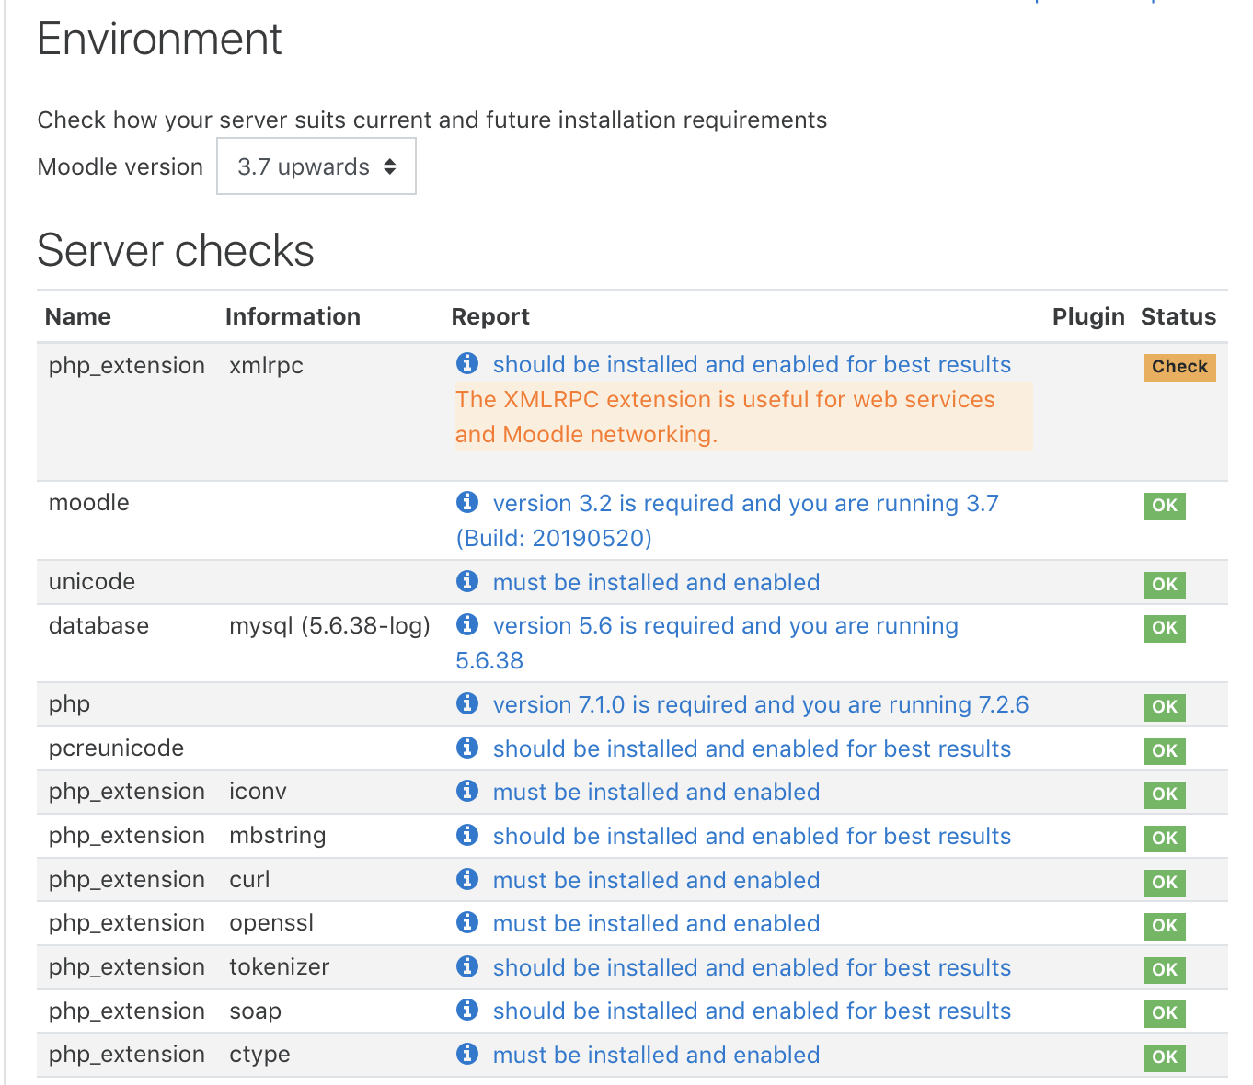
การตั้งค่า (Environment)
11. คลิกที่เมนู Environment เพื่อรายงานสภาพแวดล้อมของเซิร์พเวอร์ว่าเหมาะกับการใช้งาน Moodle เวอร์ชั่นปัจจุบันหรือไม่
11
Notes:
Proxy คือเครื่องแม่ข่าย ที่ทำหน้าที่เก็บบันทึกข้อมูล การใช้งานอินเทอร์เน็ตของผู้ใช้งาน เพื่อเพิ่มความสะดวกในการใช้งานเว็บไซต์

Slide 20
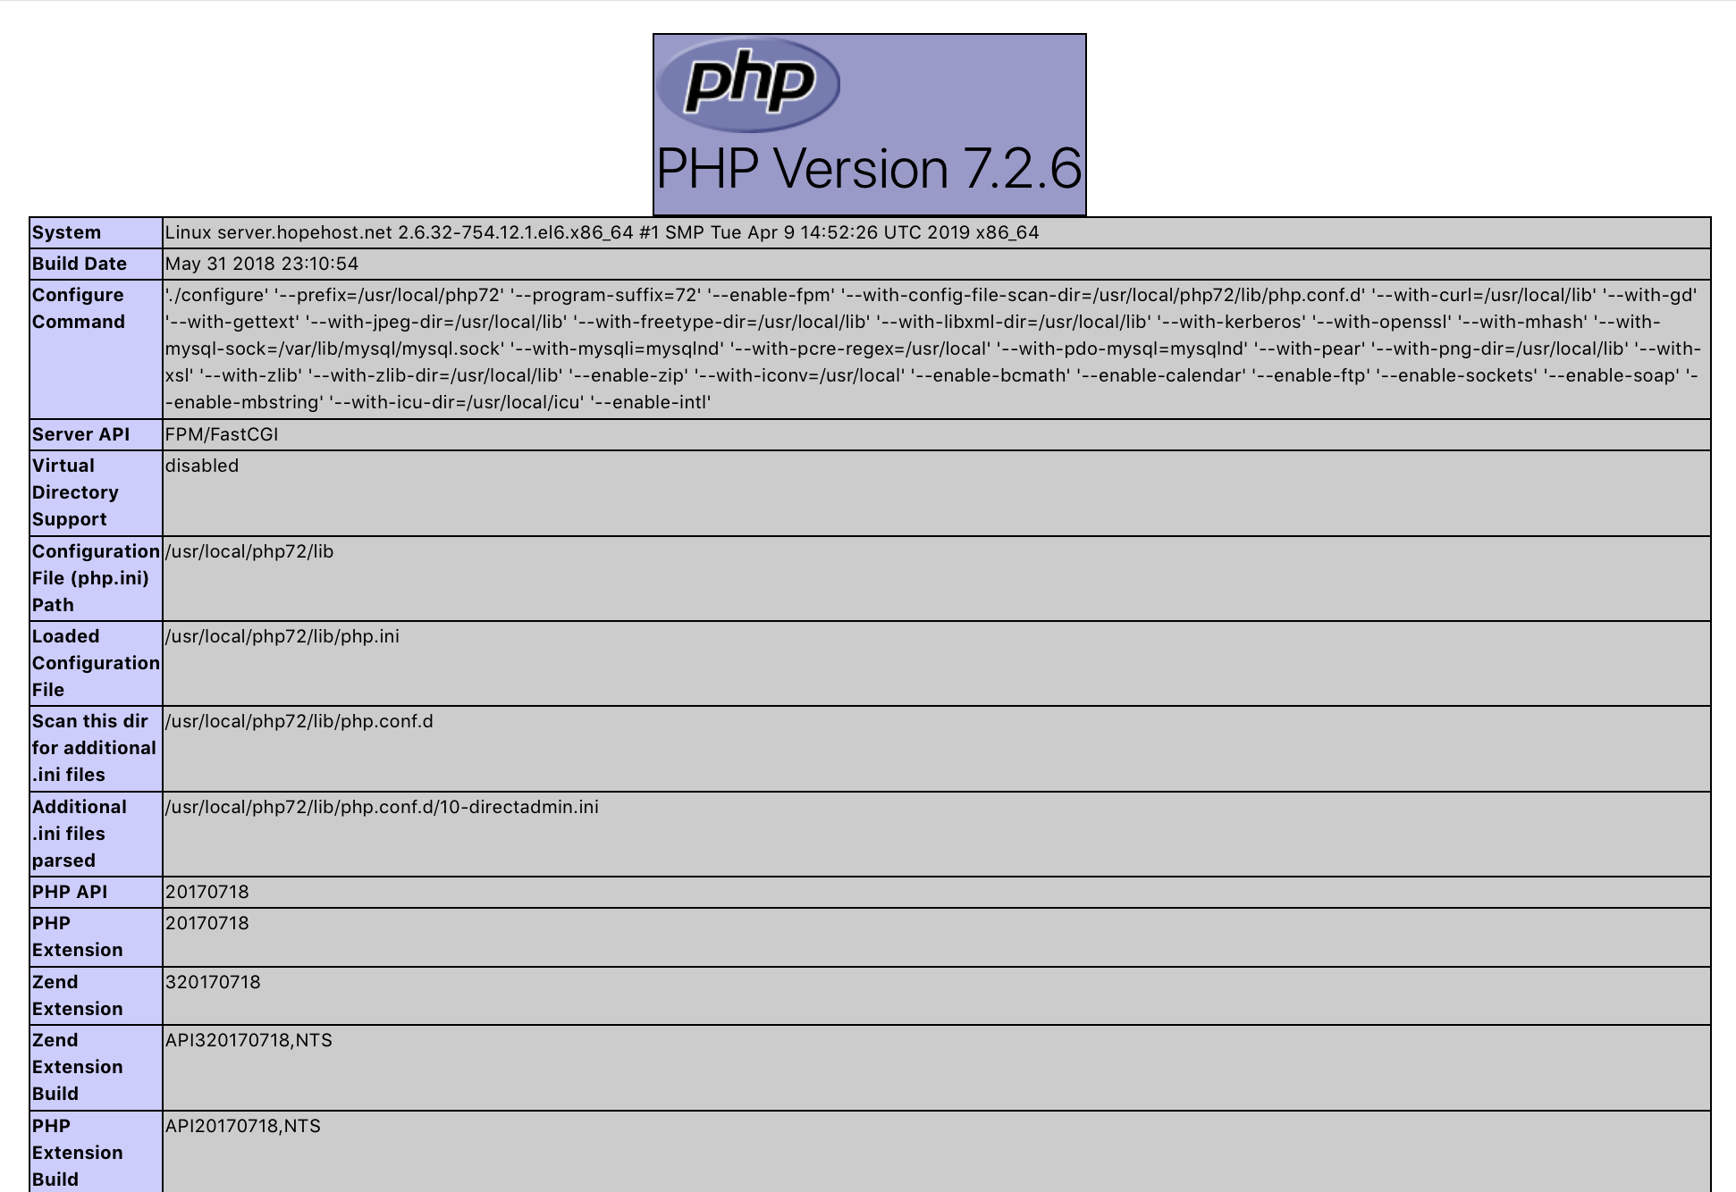
การตั้งค่า ( PHP info)
12. คลิกที่เมนู PHP info เพื่อแสดงรายละเอียดภาษา PHP
12
Notes:
Proxy คือเครื่องแม่ข่าย ที่ทำหน้าที่เก็บบันทึกข้อมูล การใช้งานอินเทอร์เน็ตของผู้ใช้งาน เพื่อเพิ่มความสะดวกในการใช้งานเว็บไซต์

Slide 21
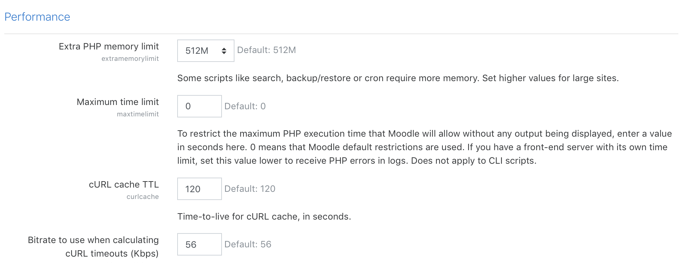
การตั้งค่า (Performance)
13. คลิกที่เมนู Performance เพื่อกำหนดรายละเอียดการเพิ่มประสิทธิภาพการทำงานของระบบ โดยกำหนดตามค่า ตามรายละเอียดดังนี้
13
รายการ | คำอธิบาย | ค่าที่ควรกำหนดพื้นฐาน
Extra PHP memory limit | กำหนดความจำใน PHP memory | กำหนดเป็น 256M หรือ 512M กรณีมีผู้ใช้งานจำนวนมากสามารถเพิ่มหน่วยความจำได้แคชได้
Maximum time limit | กำหนดหน่วยความจำ maximum PHP execution | กำหนดเป็น 0
cURL cache TTL | ระยะเวลาที่ใช้เก็บข้อมูลในแคช Time-to-live | กำหนดเป็น 120
Bitrate to use when calculating cURL timeouts (Kbps) | กำหนดค กำหนดค่า่า Bitrate | กำหนดเป็น 56
Notes:
Proxy คือเครื่องแม่ข่าย ที่ทำหน้าที่เก็บบันทึกข้อมูล การใช้งานอินเทอร์เน็ตของผู้ใช้งาน เพื่อเพิ่มความสะดวกในการใช้งานเว็บไซต์

Slide 22
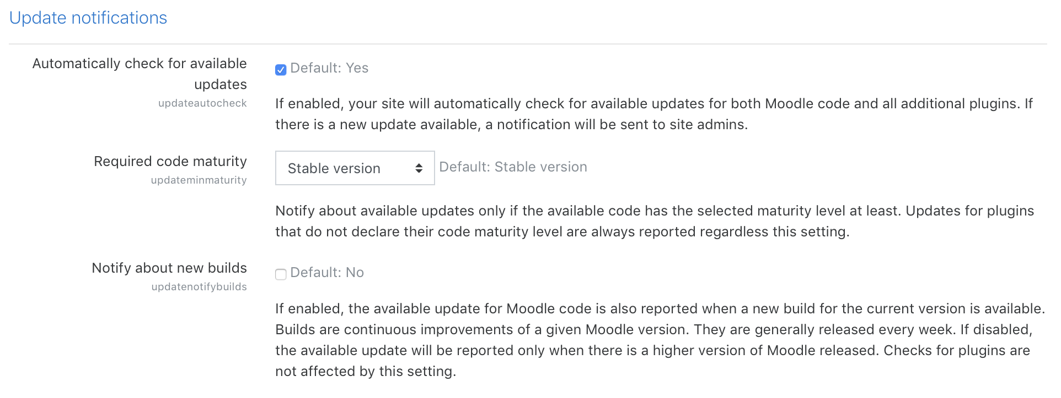
การตั้งค่า (Update notifications)
14. คลิกที่เมนู Update notifications เพื่อตั้งค่าเกี่ยวกับการแจ้งเตือนการอัปเดทระบบ โดยกำหนดตามค่า ตามรายละเอียดดังนี้
14
รายการ | คำอธิบาย | ค่าที่ควรกำหนดพื้นฐาน
Automatically check for available updates | ตรวจสอบการอัพเดทเวอร์ชั่นใหม่อัตโนมัติ | เลือกเป็น [ / ] Yes
Required code maturity | เลือกเวอร์ชั่น Moodle ที่ต้องการอัพเดท | เลือกเป็น Stable version
Notify about new builds | แจ้งรายละเอียดเกี่ยวกับการปรับปรุงระบบ | เลือกเป็น [ ] No
Notes:
Proxy คือเครื่องแม่ข่าย ที่ทำหน้าที่เก็บบันทึกข้อมูล การใช้งานอินเทอร์เน็ตของผู้ใช้งาน เพื่อเพิ่มความสะดวกในการใช้งานเว็บไซต์

Slide 23
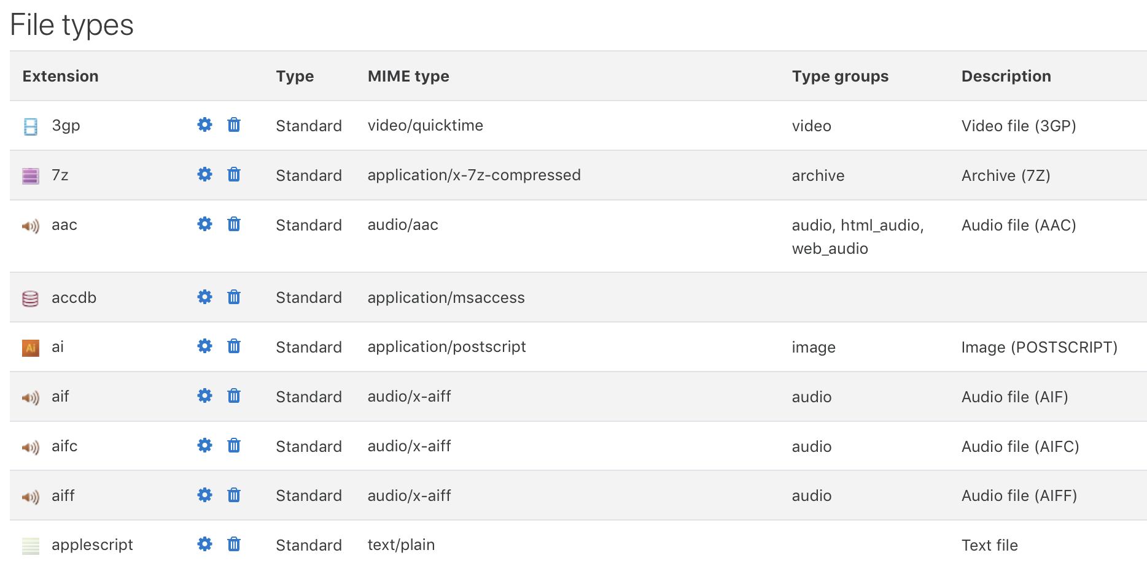
การตั้งค่า (File types)
15. คลิกที่เมนู File types เพื่อแสดงประเภทไฟล์ที่ใช้งาน
15
Notes:
Proxy คือเครื่องแม่ข่าย ที่ทำหน้าที่เก็บบันทึกข้อมูล การใช้งานอินเทอร์เน็ตของผู้ใช้งาน เพื่อเพิ่มความสะดวกในการใช้งานเว็บไซต์

Slide 24
การตั้งค่า (OAuth 2 services)
16. คลิกที่เมนู OAuth 2 services เพื่อกำหนดมาตรฐาน OAuth2 ยืนยันตัวตน และจัดการสิทธิ์การเข้าใช้งานระบบต่าง ๆ ในที่นี้ยังไม่ต้องปรับเปลี่ยนรายละเอียดการตั้งค่าระบบ
16
Notes:
Proxy คือเครื่องแม่ข่าย ที่ทำหน้าที่เก็บบันทึกข้อมูล การใช้งานอินเทอร์เน็ตของผู้ใช้งาน เพื่อเพิ่มความสะดวกในการใช้งานเว็บไซต์

